Slide 1
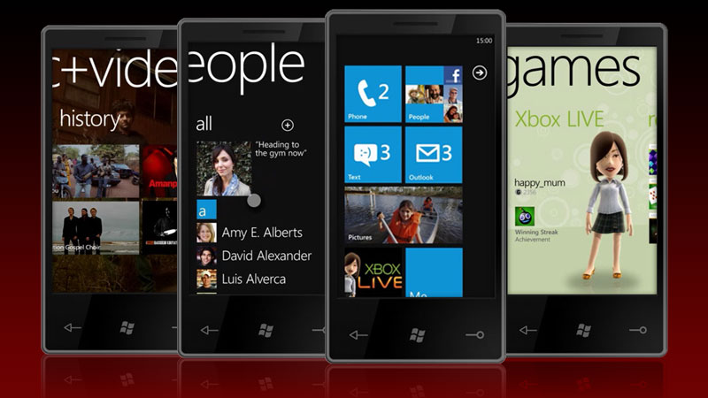
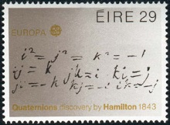
Программа визуализации операций над кватернионами на платформе windows phone 7
Дубов Михаил Сергеевич
отделение Программной инженерии факультета Бизнес-информатики НИУ-ВШЭ
Научный руководитель – к.т.н. Гринкруг Ефим Михайлович
2 июня 2011 г.

Slide 2
ЦЕЛИ РАБОТЫ
Создание структуры данных для кватернионов;
Реализация операции поворота;
Построение трехмерных объектов для визуализации операции поворота;
Демонстрационное приложение для платформы Windows Phone 7.

Slide 3
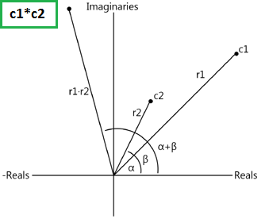
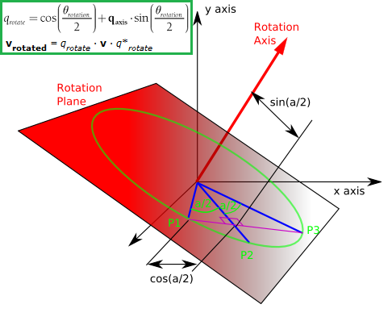
КВАТЕРНИОНЫ И ПОВОРОТЫ
Представление вектора на плоскости комплексным числом
Открытие в 1843 году гиперкомплексных чисел Уильямом Гамильтоном позволяет применять аналогичный подход в трехмерном пространстве

Slide 4
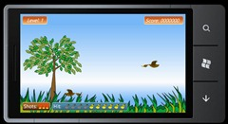
ПРЕИМУЩЕСТВА КВАТЕРНИОНОВ
Требуют меньше памяти в сравнении с матрицами
Операция умножения менее ресурсоемка
Показатель ресурсоемкости особенно важен при разработке ПО для платформ с ограничениями в памяти и частоте процессора – например, для мобильных устройств
Позволяют избежать распространенных ошибок, возникающих при использовании углов Эйлера
Кватернион легче избавить от накапливаемой погрешности

Slide 5


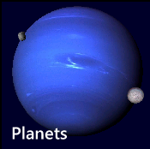
СТРУКТУРА ПРОГРАММЫ
Математическая библиотека: Вычисление результатов основных операций над кватернионами
Графическая библиотека: Построение трехмерных моделей и пользовательского интерфейса; осуществление операции поворота моделей через кватернионы
Пользовательское приложение для Windows Phone 7: визуализация моделей , обработка действий пользователя

Slide 6
МАТЕМАТИЧЕСКАЯ БИБЛИОТЕКА
Основная структура – Quaternion
Ряд операций, отсутствующих в структуре Microsoft.Xna.Framework.Quaternion
Например, округление всех чисел в кватернионе до определенной точности – используется при определении оси на основе манипуляций пользователя
Реализация операции умножения объекта типа Quaternion на объект типа Microsoft.Xna.Framework.Vector3
Облегчает написание кода программисту (Vector3 – один из основных типов XNA), а также сокращает время, затрачиваемое в среднем на операцию перемножения (кватернионы с нулевой вещественной частью – по сути векторы – встречаются довольно часто)

Slide 7
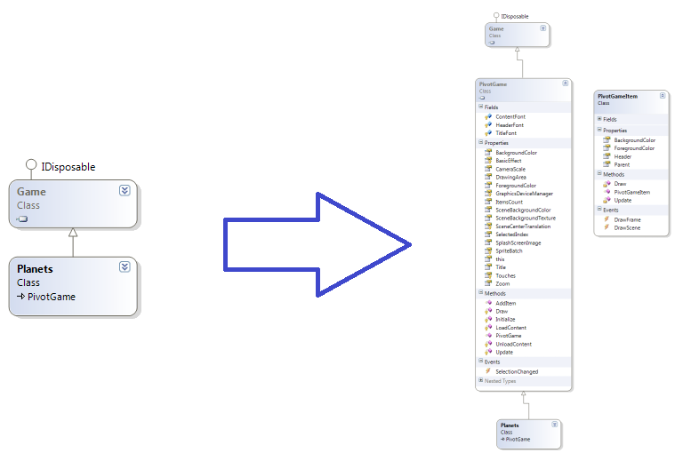
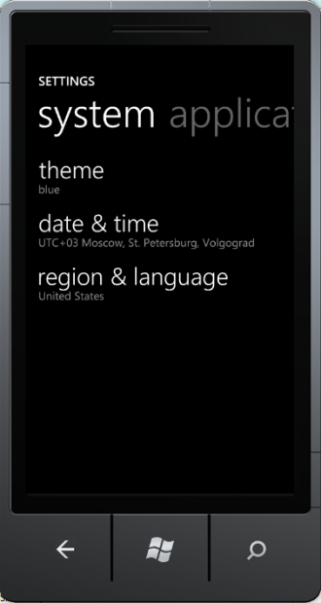
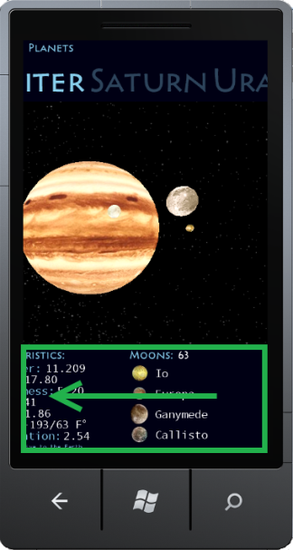
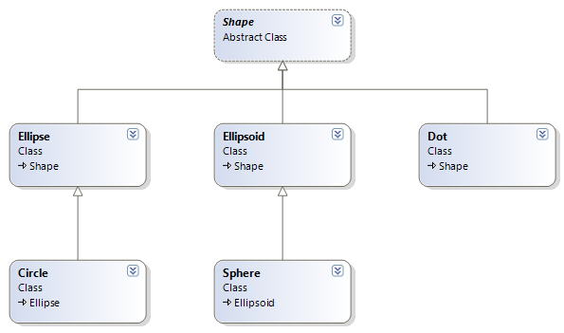
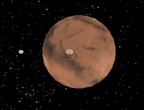


ГРАФИЧЕСКАЯ БИБЛИОТЕКА
Библиотека программно строящихся моделей трехмерных фигур
Легко расширяема (пример – приложение Planets)
Содержит ряд встроенных функций для осуществления преобразований
Расширение стандартного XNA-класса Game, позволяющее использовать в приложении панорамный UI, аналогичный Silverlight-элементу Pivot

Slide 8
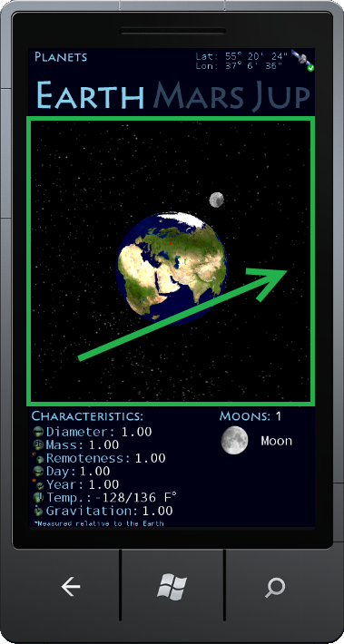
ПОЛЬЗОВАТЕЛЬСКОЕ ПРИЛОЖЕНИЕ
Входные данные: угол и ось вращения определяются на основе анализа манипуляций, осуществляемых пользователем пальцем на экране телефона (т.н. «жестов»)
Комбинация вращений: стандартное (программно смоделированное) вращение планет и спутников + вращение, задаваемое пользователем
Панорамный пользовательский интерфейс (первое подобное XNA-приложение)
Определение местоположения устройства на земном шаре с использованием встроенного в устройство GPS-сенсора

Slide 9
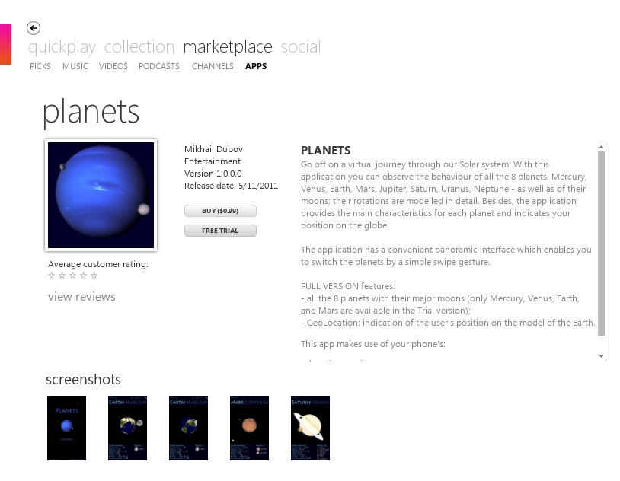
РАСПРОСТРАНЕНИЕ В MARKETPLACE

Slide 10
Спасибо!

